Slide 1
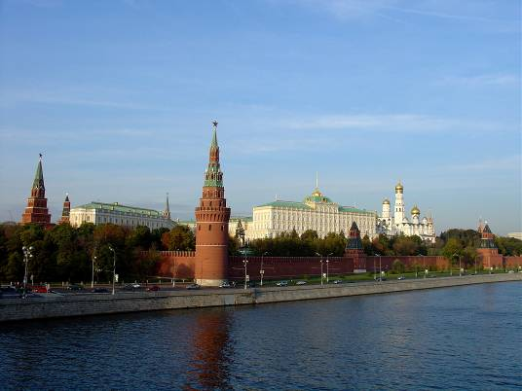
Россия - наша Родина.

Slide 2
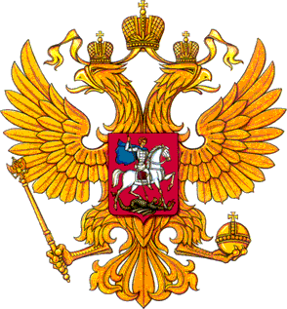
Герб России
У России величавой
На гербе орёл двуглавый,
Чтоб на запад на восток
Он смотреть бы сразу мог.
Сильный, мудрый он и гордый.
Он – России дух свободный.

Slide 3
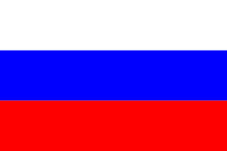
Флаг России
Белый цвет – берёзка.
Синий - неба цвет.
Красная полоска-
Солнечный рассвет.

Slide 4
СТОЛИЦА -
ГЛАВНЫЙ ГОРОД ГОСУДАРСТВА
Москва

Slide 5
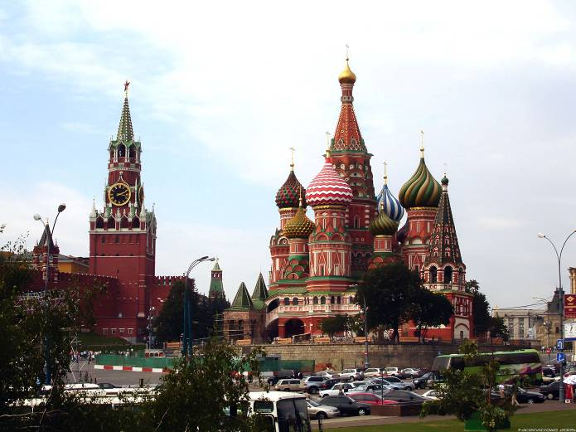
Москва

Slide 6
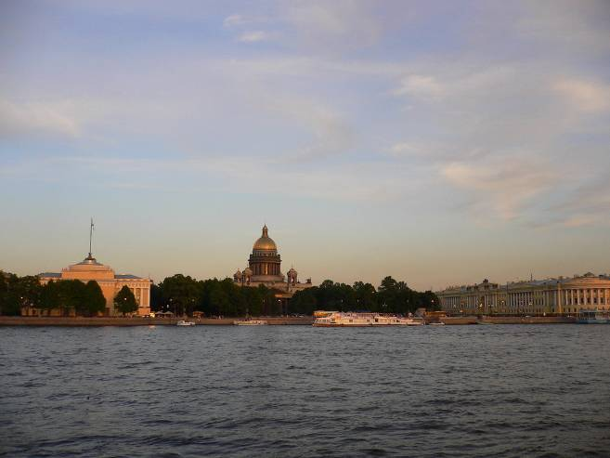
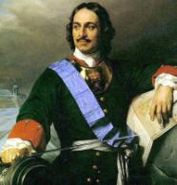
Санкт - Петербург
Он царя Петра творенье, Кораблей заморских флаги, Город славы, город сад. Вдоль Невы дворцов парад.

Slide 7
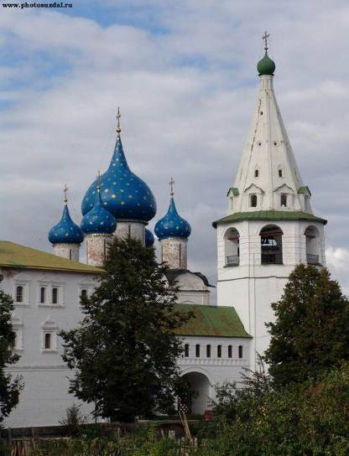
Золотое кольцо
Суздаль
Суздальский кремль
Города старинные, Словно птицы- лебеди
Звон колоколов. Суздаль и Ростов.

Slide 8
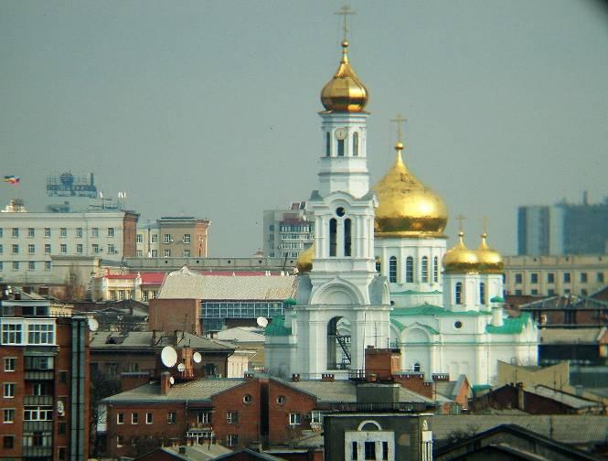
Ростов
Кафедральный собор рождества Пресвятой Богородицы

Slide 9
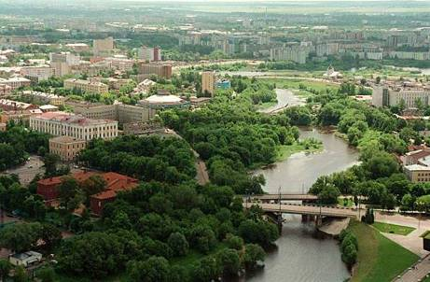
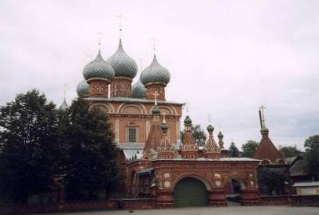
Тверь
Кострома
На широкой Волге Башенки резные,
Тверь и Кострома, Чудо- терема.

Slide 10
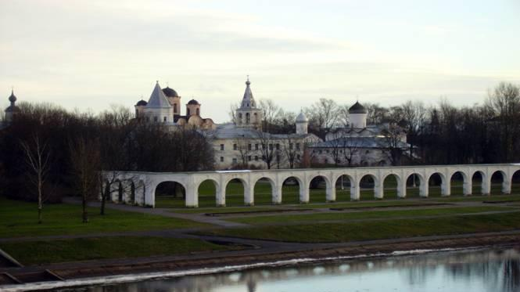
Новгород

Slide 11
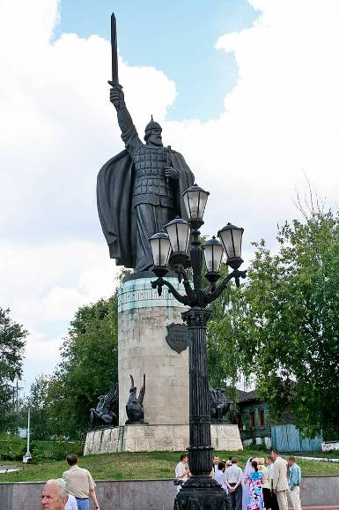
Муром
Памятник Илье Муромцу

Slide 12
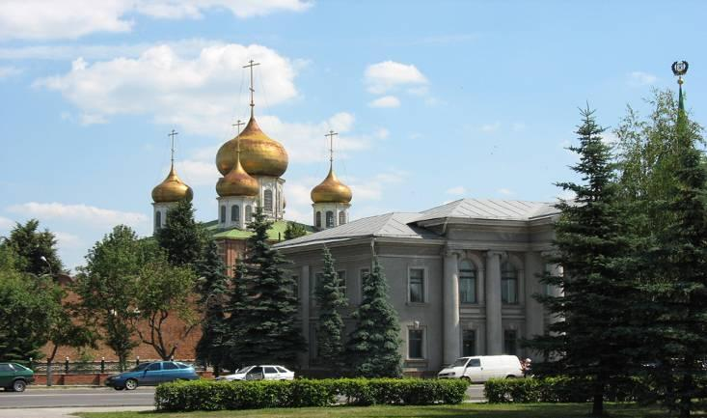
Тула
Успенский собор
Города старинные-
К солнышку лицом –
Для России стали
Золотым кольцом.

Slide 13
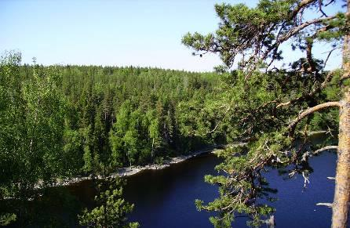
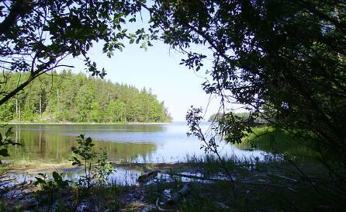
Валаам

Slide 14
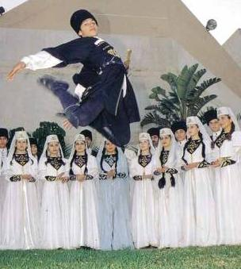
На Кавказе
На Кавказе любят
Сладкий виноград.
Здесь хозяин гостю,
Как родному, рад.

Slide 15
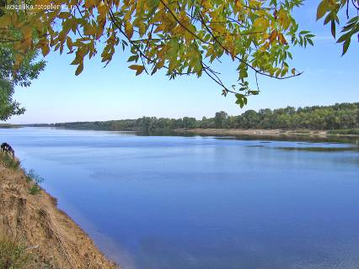
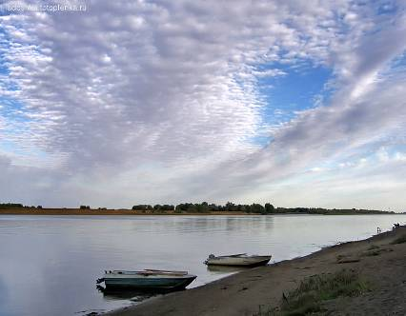
На Волге

Slide 16
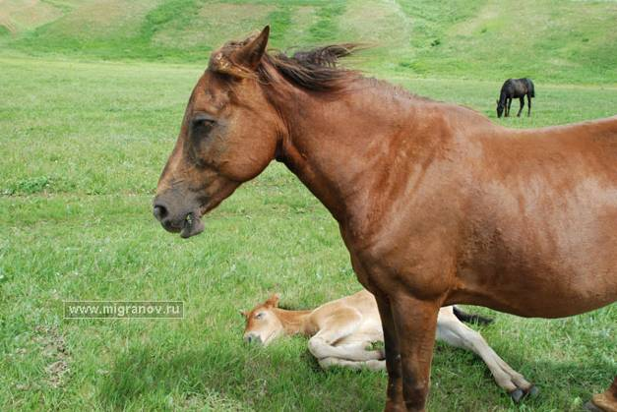
В степной станице

Slide 17
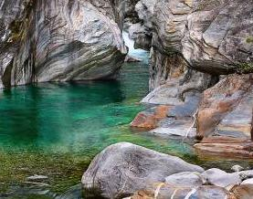
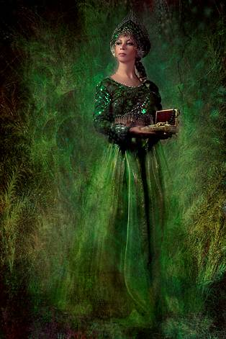
Уральские горы

Slide 18
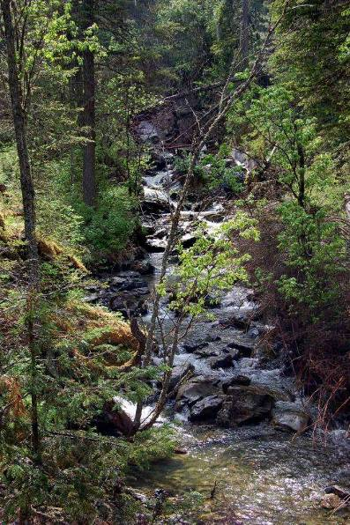
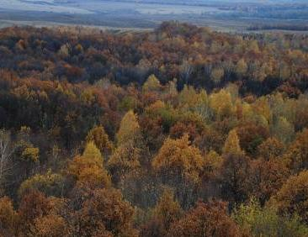
Таёжная страница

Slide 19
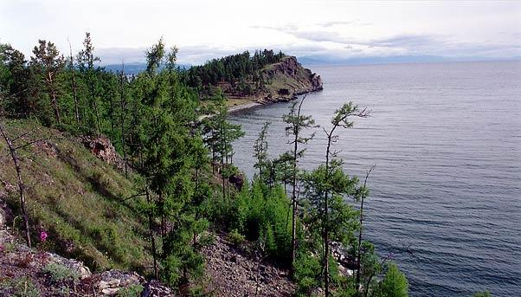
Озеро Байкал
Есть в тайге сибирской нашей
Больше моря чудо-чаша.
Это – озеро Байкал
В окруженье диких скал.

Slide 20
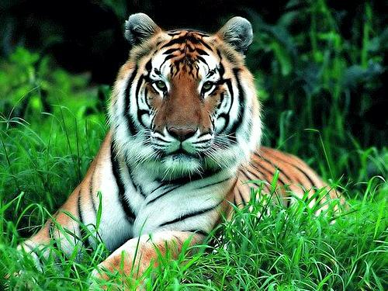
На Дальнем Востоке
Тигры –жители Уссури-
В полосатой ходят шкуре.
Это очень редкий вид
И красив, и знаменит.

Slide 21
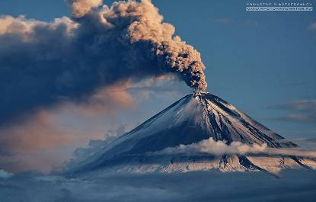
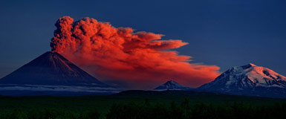
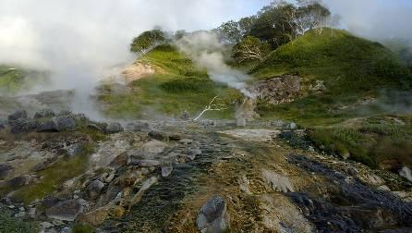
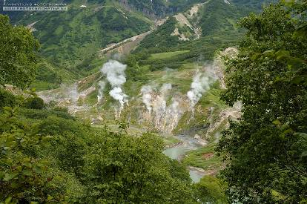
На Камчатке
Вдали вулкан дымится. Здесь Родины граница,
Над сопками туман. Здесь Тихий океан.

Slide 22
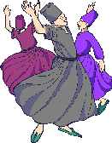
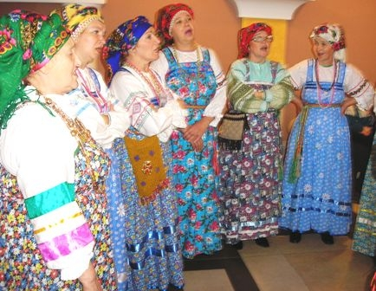
Российская семья
Живут в России разные У каждого народа
Народы с давних пор. Язык свой и наряд.
Одним – тайга по нраву, Один – черкеску носит,
Другим – степной простор. Другой надел халат.

Slide 23
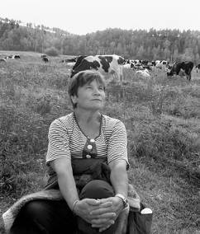
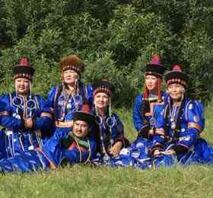
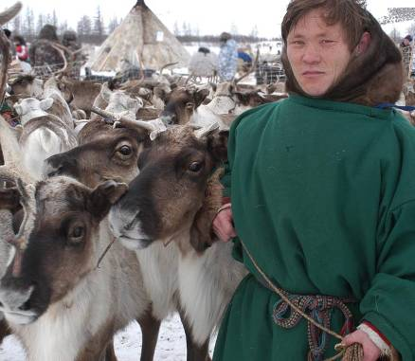
Один – рыбак с рожденья,
Другой - оленевод.
Один кумыс готовит,
Другой готовит мёд.
Одним – милее осень,
Другим – милей весна.
А Родина Россия
У нас у всех - одна.

Slide 24
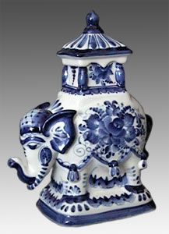
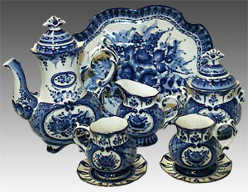
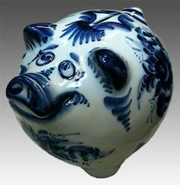
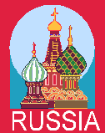
Русские народные промыслы
Гжель

Slide 25
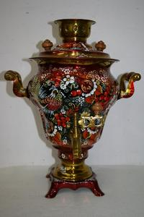
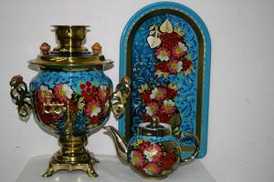
Тульский самовар

Slide 26
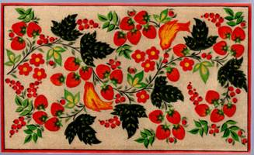
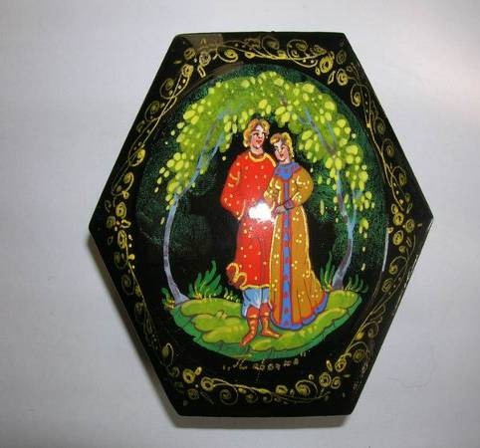
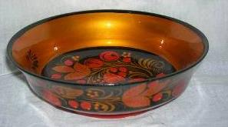
Хохлома

Slide 27
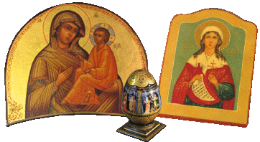
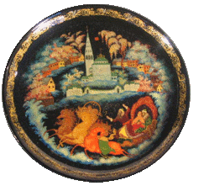
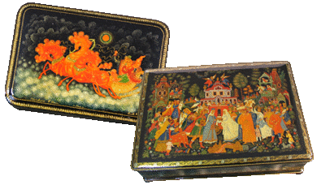
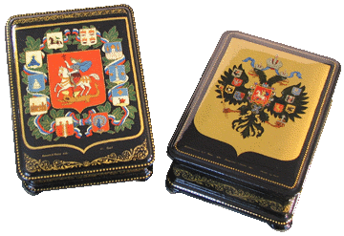
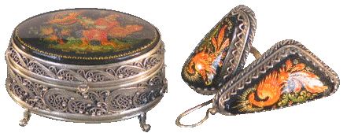
Палех

Slide 28
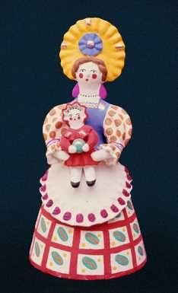
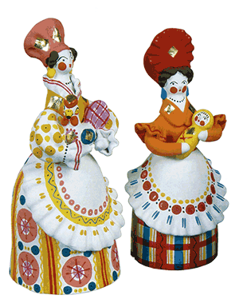
Дымковская игрушка

Slide 29
Матрёшки Сергиев- Посад

Slide 30
Городецкая роспись

Slide 31
Балалайки

